Slide 1
逻辑回归
监督学习

Slide 2
学习目标
01.
逻辑回归模型的原理
02.
逻辑回归模型参数估计
03.
逻辑回归模型的评估与优化
04.
实验分析

Slide 3
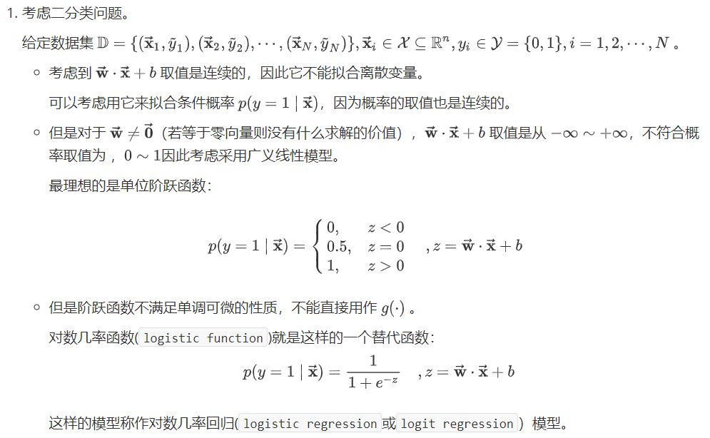
对数几率回归（linear model）
线性回归不仅可以用于回归任务，还可以用于分类任务。
二分类模型

Slide 4
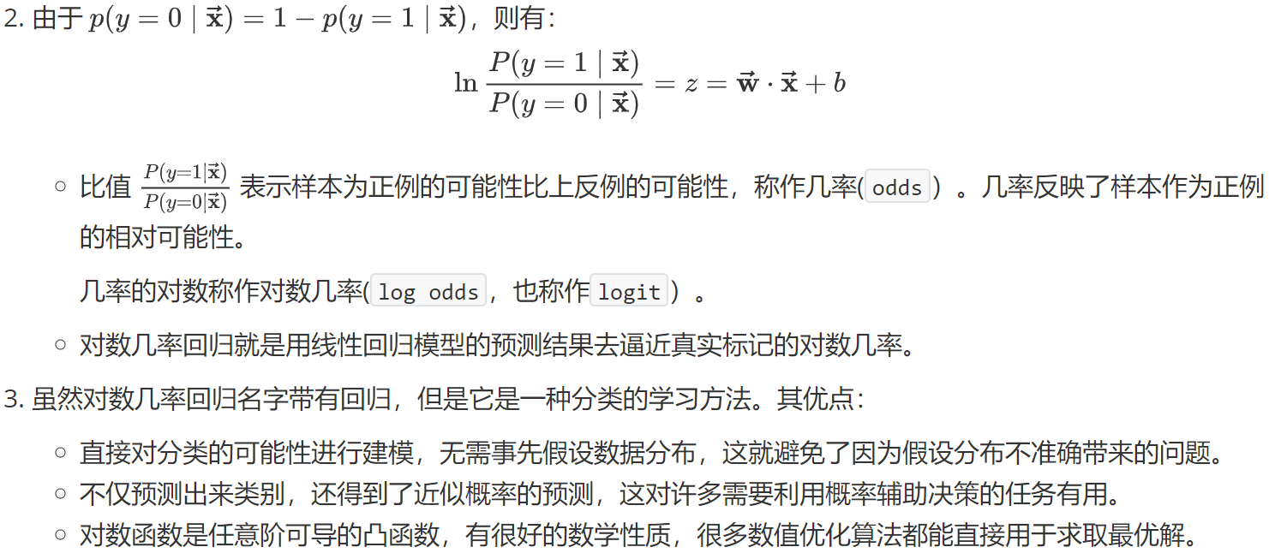

Slide 5
逻辑回归的基本假设
逻辑回归的基本假设：
因变量为二分类的分类变量或某事件的发生率，并且是数值型变量
残差和因变量都要服从二项分布，二项分布对应的是分类变量，所以不是正态分布，进而不是用最小二乘法，而是最大似然法来解决方程估计和检验问题
自变量和Logistic概率是线性关系
各观测对象间相互独立，共线性问题会影响逻辑回归的参数估计和预测

Slide 6
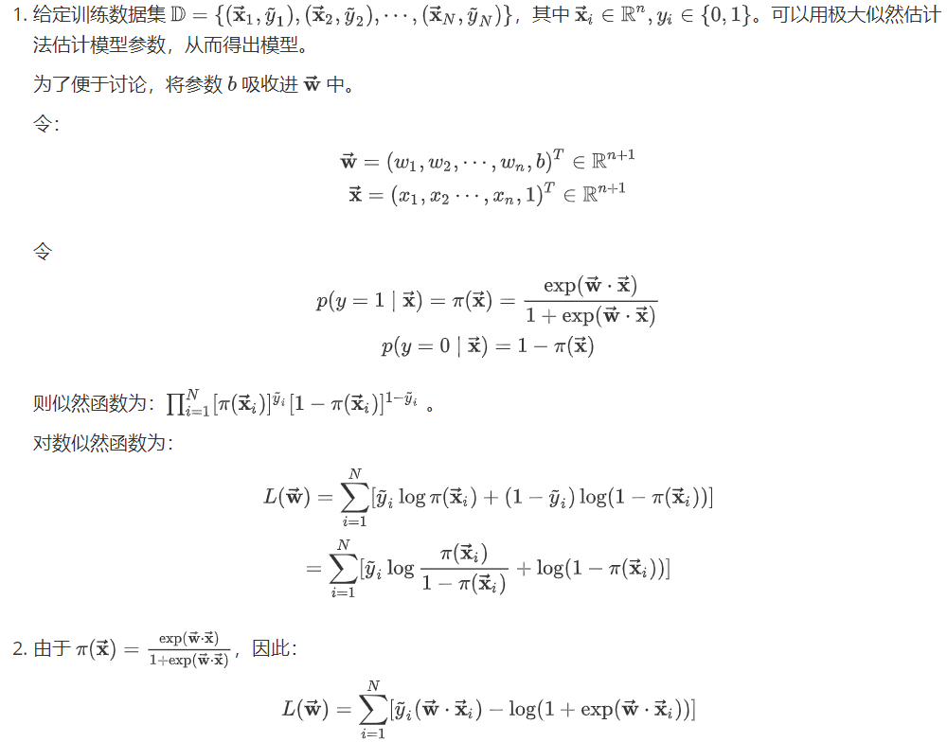
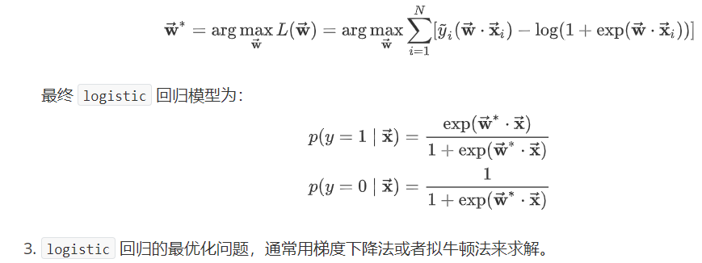
参数估计

Slide 7
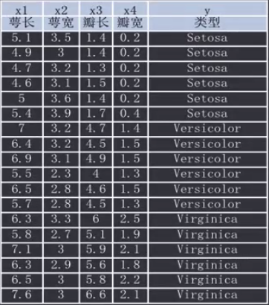



逻辑回归案例：莺尾花数据集
Iris数据集全称为Andersors lris Data，莺尾花的测量数据，包含150个观察样本，包括萼长、萼宽、瓣长、瓣宽，以及分类标签。
0
1
杂色莺尾 山鸢尾 维吉尼亚鸢尾
Setosa Versicolour Virginica
只使用两个类的数据，其中每类40条用于训练，10条用于测试。整个训练数据集共有80条数据，测试数据集有20条数据。

Slide 8

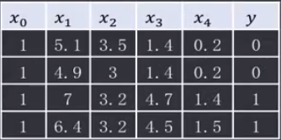
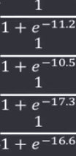
逻辑回归案例：BGA
根据数据和任务说明，列出逻辑回归方程：y’=β_{o}+β₁x₁+β₂x₂+β₃x₃+β4x4，其中
当前参数取值 (β_{o},β₁,β₂,β₃,β₄)^{T}=(1,1,1,1,1)^{T} , α=0.01,MaxLoops =10000,currLoop =1
计算当前参数下的估计值（以4条数据为例）：
xβ=（ ）*（ ）=（ ）
f（xβ）=（ ）=（ ）
1 5.1 3.5 1.4 0.2
1 4.9 3 1.4 0.2
1 7 3.2 4.7 1.4
1 6.4 3.2 4.5 1.5
1
1
1
1
1
11.2
10.5
17.3
16.6
0.99998633
0.99997246
0.99999997
0.99999994

Slide 9

逻辑回归案例：BGA
根据数据和任务说明，列出逻辑回归方程：y’=β_{o}+β₁x₁+β₂x₂+β₃x₃+β₄x₄，其中
当前参数取值 (β_{o},β₁,β₂,β₃,β₄)^{T}=(1,1,1,1,1)^{T} , α=0.01,MaxLoops =10000,currLoop =1
计算梯度：
=（ ）*（（ ）-（ ））=（ ）
按梯度更新回归参数：
β^{（1）=}β^{（1）}+α▽=（ ）+0.01*（ ）=（ ）
1 1 1 1
5.1 4.9 7 6.4
3.5 3 3.2 3.2
1.4 1.4 4.7 4.5
0.2 0.2 1.4 1.5
0.99998633
0.99997246
0.99999997
0.99999994
-1.99995870
-9.99979473
-6.49986924
-2.79994188
-0.39999162
0
0
1
1
-1.99995870
-9.99979473
-6.49986924
-2.79994188
-0.39999162
0.98000041
0.90000205
0.97200058
0.99600008
1
1
1
1

Slide 10
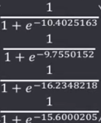
逻辑回归案例：BGA
根据数据和任务说明，列出逻辑回归方程：y’=β_{o}+β₁x₁+β₂x₂+β₃x₃+β4x4，其中
当前参数取值 β=(0.98000041,0.90000205,0.93500131,0.97200058,0.99600008)^{T},α=0.01
MaxLoops = 10000,currLoop =2
计算当前参数下的估计值（以4条数据为例）：
xβ=（ ）*（ ）=（ ）
f（xβ）=（ ）=（ ）
1 5.1 3.5 1.4 0.2
1 4.9 3 1.4 0.2
1 7 3.2 4.7 1.4
1 6.4 3.2 4.5 1.5
0.98000041
0.90000205
0.97200058
0.99600008
10.4025163
9.7550152
16.2348218
15.6000205
0.99996964
0.99994200
0.99999991
0.99999983

Slide 11
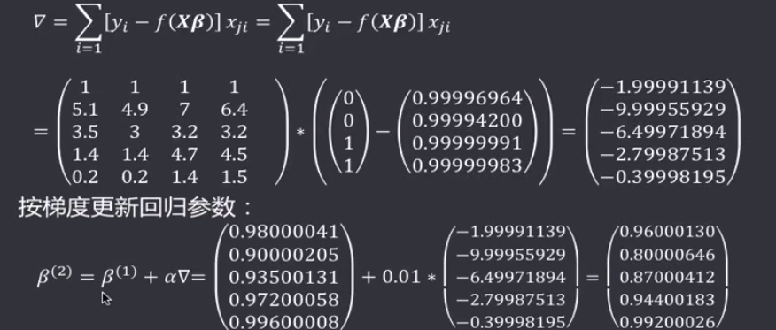
逻辑回归案例：BGA
根据数据和任务说明，列出逻辑回归方程：y’=β_{o}+β₁x₁+β₂x₂+β₃x₃+β4x4，其中
当前参数取值 β=(0.98000041,0.90000205,0.93500131,0.97200058,0.99600008)^{T},α=0.01
MaxLoops = 10000,currLoop =2
计算梯度：
=（ ）*（（ ）-（ ））=（ ）
按梯度更新回归参数：
β^{（1）=}β^{（1）}+α▽=（ ）+0.01*（ ）=（ ）
1 1 1 1
5.1 4.9 7 6.4
3.5 3 3.2 3.2
1.4 1.4 4.7 4.5
0.2 0.2 1.4 1.5
0.99996964
0.99994200
0.99999991
0.99999983
-1.99991139
-9.99979473
-6.49986924
-2.79994188
-0.39999162
0
0
1
1
-1.99991139
-9.99955929
-6.49971894
-2.79987513
-0.39998195
0.96000130
0.80000646
0.87000412
0.94400183
0.99200026
0.98000041
0.90000205
0.97200058
0.99600008
1
1
1
1

Slide 12
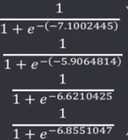
逻辑回归案例：BGA
根据数据和任务说明，列出逻辑回归方程：y’=β_{o}+β₁x₁+β₂x₂+β₃x₃+β4x4，其中
当前参数取值 β =(0.96000130,0.80000646,0.87000412,0.94400183,0.99200026)^{T},α=0.01
MaxLoops =10000,currLoop = 10000
β^{（10000）}=（ ）
xβ=（ ）*（ ）=（ ）
f（xβ）=（ ）=（ ）
0.09021331
-0.26840292
3.84051880
2.41124247
1 5.1 3.5 1.4 0.2
1 4.9 3 1.4 0.2
1 7 3.2 4.7 1.4
1 6.4 3.2 4.5 1.5
0.09021331
-0.26840292
3.84051880
2.41124247
-7.1002445
-5.9064818
6.6210425
6.8551047
0.00082422332
0.00271435910
0.99866973040
0.99894704864

Slide 13
逻辑回归案例：BGA
根据数据和任务说明，列出逻辑回归方程：y’=β_{o}+β₁x₁+β₂x₂+β₃x₃+β4x4，其中
当前参数取值 β =(0.96000130,0.80000646,0.87000412,0.94400183,0.99200026)^{T},α=0.01
MaxLoops =10000,currLoop = 10000
通过误差大小控制，退出循环，例如要求误差 ε≤0.05 currLoop=426
β^{（426）}=（ ）
f（xβ）=（ ）
0.44614058
-0.82450451
-0.79821592
1.95073776
1.55762074
0.44614058
-0.82450451
-0.79821592
1.95073776
1.55762074
-3.5100311
-2.9460223
3.4694546
3.7297718
xβ=（ ）*（ ）=（ ）
1 5.1 3.5 1.4 0.2
1 4.9 3 1.4 0.2
1 7 3.2 4.7 1.4
1 6.4 3.2 4.5 1.5
0.029028158
0.049924847
0.969806051
0.976564110

Slide 14
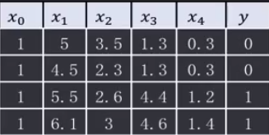
逻辑回归案例：BGA
使用测试数据预测：
β^{（426）}=（ ）
f（xβ）=（ ）
0.44614058
-0.82450451
-0.79821592
1.95073776
1.55762074
0.44614058
-0.82450451
-0.79821592
1.95073776
1.55762074
-1.3378036
-1.0147794
1.0216084
1.1086410
xβ=（ ）*（ ）=（ ）
1 5.1 3.5 1.3 0.3
1 4.5 2.3 1.3 0.3
1 5.5 2.6 4.4 1.2
1 6.1 3 4.6 1.4
0.20787149
0.26604555
0.73528578
0.75187567

Slide 15
THANKS

